Slide 1
Le chiffre de Vigenere
Codage/décodage d’un fichier texte via le codage de Vigenere - bash

Slide 2
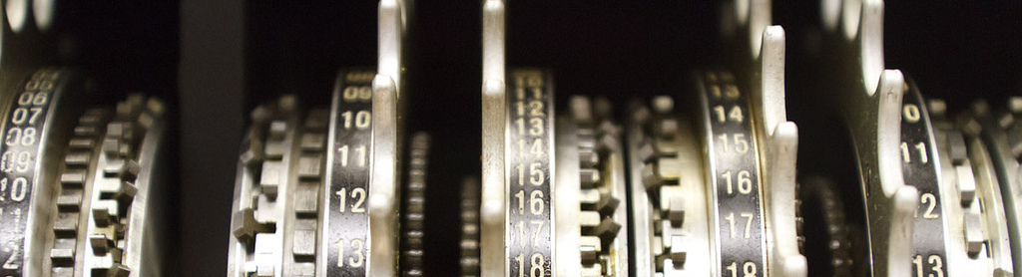
Un peu d’histoire de la cryptographie

Slide 3
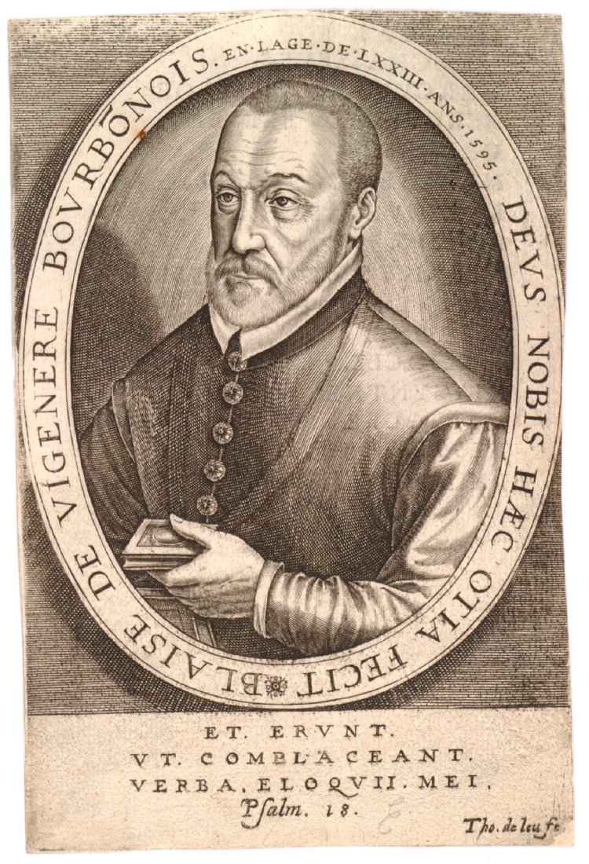
Vigenere?
Diplomate du XVI siècle, Blaise de Vigenere décrit un système de chiffrement dans son traité des chiffres en 1586
Le système qu’il décrit est un chiffrement par substitution, inspire du chiffre de Cesar

Slide 4
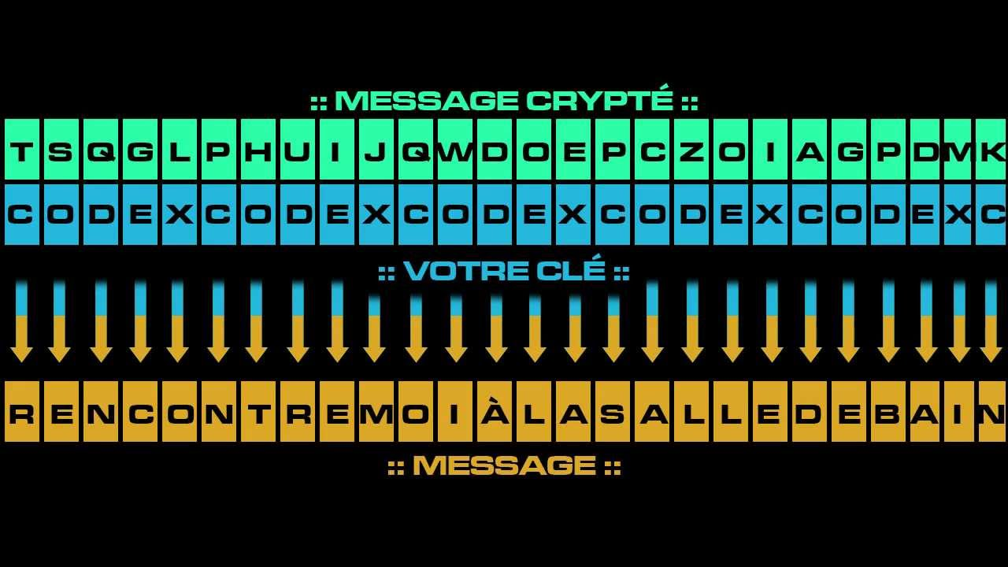
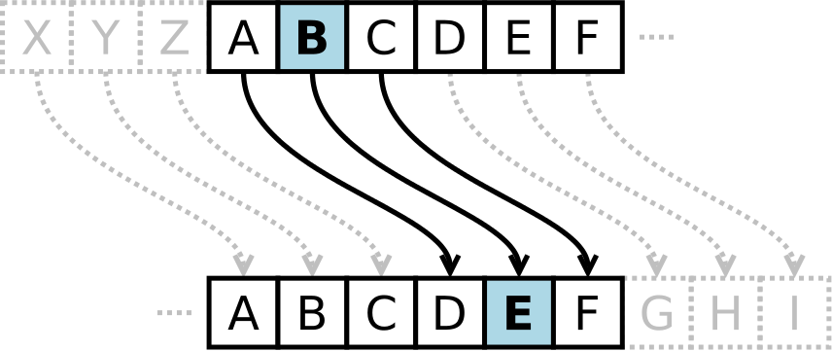
Vigenere?
Le chiffre de César décale chaque lettre du message à coder d’un nombre fixe de rangs dans l’alphabet
Le chiffre de Vigenere utilise une notion de clef, et code la lettre en fonction de sa position dans le message

Slide 5

Et le Shell dans tout ça?

Slide 6

Dictionnaire
Pour chiffrer ou déchiffre on utilise un dictionnaire comme celui à droite
La première ligne nous donne le résultat de la substitution lorsque la lettre de la clef est A, la deuxième B, etc…
Par exemple, si on utilise la première ligne, la lettre A sera cryptée en devenant B, B deviendra C et ainsi de suite
Une fois une lettre cryptée, on passe à la lettre suivante de la clef

Slide 7
Dictionnaire
A | ABCDEFGHIJKLMNOPQRTSUVWXYZ
B | BCDEFGHIJKLMNOPQRTSUVWXYZA
C | CDEFGHIJKLMNOPQRTSUVWXYZAB
D | DEFGHIJKLMNOPQRTSUVWXYZABC
E | EFGHIJKLMNOPQRTSUVWXYZABCD
F | FGHIJKLMNOPQRTSUVWXYZABCDE
G | GHIJKLMNOPQRTSUVWXYZABCDEF
H | HIJKLMNOPQRTSUVWXYZABCDEFG
I | IJKLMNOPQRTSUVWXYZABCDEFGH
J | JKLMNOPQRTSUVWXYZABCDEFGHI
K | KLMNOPQRTSUVWXYZABCDEFGHIJ
L | LMNOPQRTSUVWXYZABCDEFGHIJK
M | MNOPQRTSUVWXYZABCDEFGHIJKL
N | NOPQRTSUVWXYZABCDEFGHIJKLM
O | OPQRTSUVWXYZABCDEFGHIJKLMN
P | PQRTSUVWXYZABCDEFGHIJKLMNO
Q | QRTSUVWXYZABCDEFGHIJKLMNOP
R | RTSUVWXYZABCDEFGHIJKLMNOPQ
S | TSUVWXYZABCDEFGHIJKLMNOPQR
T | SUVWXYZABCDEFGHIJKLMNOPQRT
U | UVWXYZABCDEFGHIJKLMNOPQRTS
V | VWXYZABCDEFGHIJKLMNOPQRTSU
W | WXYZABCDEFGHIJKLMNOPQRTSUV
X | XYZABCDEFGHIJKLMNOPQRTSUVW
Y | YZABCDEFGHIJKLMNOPQRTSUVWX
Z | ZABCDEFGHIJKLMNOPQRTSUVWXY
Pour notre exercice, le dictionnaire sera un fichier plat, en csv, délimité par des « ; »

Slide 8
Aller chercher dans le dictionnaire
Utilisation de la commande awk
awk -F';' '$1'" ~ /^"$clef"/{print $2}" dico
-F : Les délimiteurs du fichier dico dont des ;
$1 : On va chercher dans le premier champ
'" ~ /^"$clef"/ : Toute expression qui commence par $clef
{print $2} : Et on en ramène le deuxième champ
dico : tout cela en utilisant le fichier nommé dico

Slide 9
CODER/DECODER le caractère en cours
Utilisation de la commande sed
sed -e "y/ABCDEFGHIJKLMNOPQRSTUVWXYZ/"$phrase"/" < acoder
-e : utilise l’expression à la suite dans la commande sed
y : la translitération! Il effectue la substitution de tout caractère dans la première chaine par le caractère à la même position dans la seconde chaine
ABCDEFGHIJKLMNOPQRSTUVWXYZ : L’alphabet, what else?
$phrase la phrase de substitution que nous aura renvoyé la commande awk
< acoder : On va chercher le texte à modifier dans le fichier acoder

Slide 10
Le code

Slide 11
Le code

Slide 12
Le code

Slide 13
Le code

Slide 14
Le code

Slide 15
Le code

